Slide 1
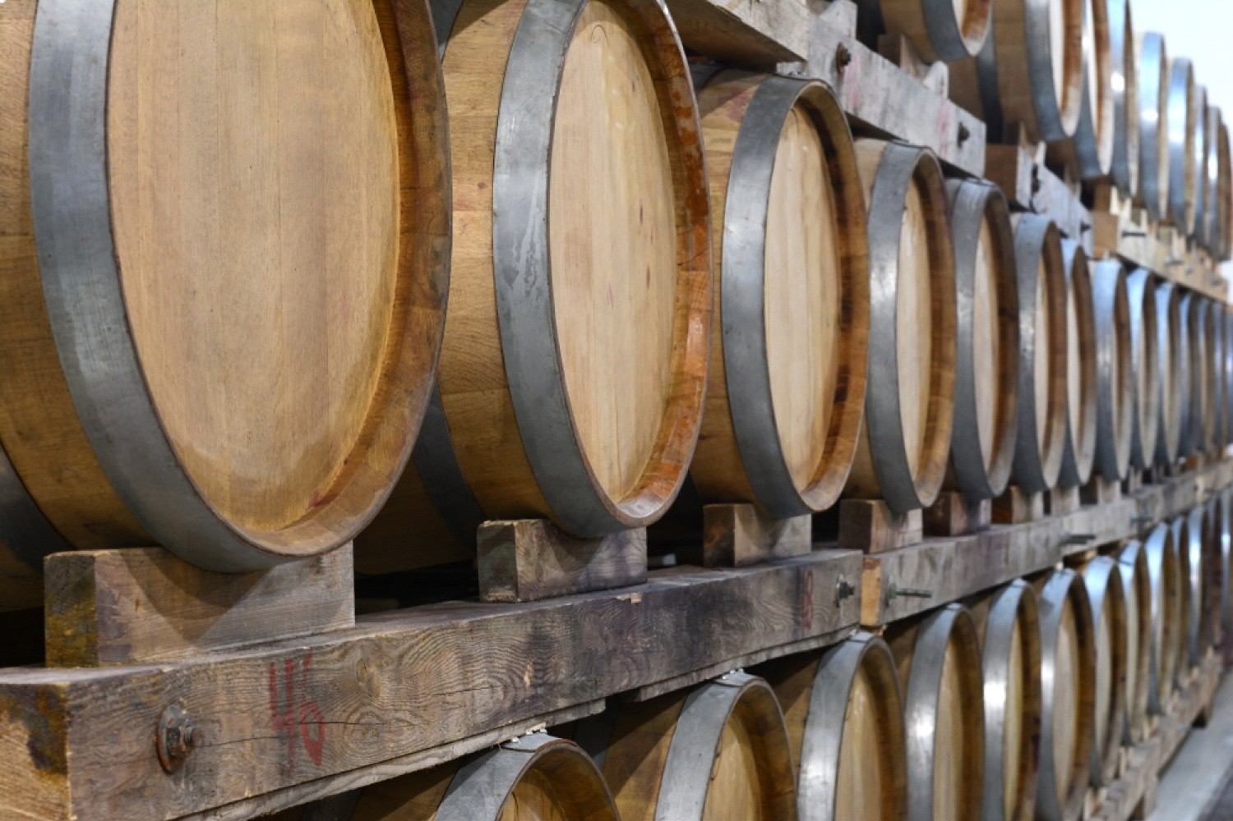
PIPELINE D'ORCHESTRATION DES FLUX DE DONNÉES
Projet BottleNeck - Réconciliation multi-sources

Slide 2


1
LE DÉFI BOTTLENECK
Contexte :
BottleNeck est une entreprise viticole gérant ces vins via un ERP et une boutique en ligne, nécessitant une réconciliation mensuelle de 2 sources de données par un fichier de liaison.
Problème métier :
2 sources de données isolées (ERP, Web) et un fichier de liaison :
Processus manuel mensuel (15 de chaque mois)
Risques d'erreurs et temps perdu
Pas de traçabilité, ni d’automatisation
ERP
WEB
825 produits (stock, prix)
Fichier de liaison
1428 entrées (ventes, SKU)
825 correspondances (id_erp ↔ id_web)

Slide 3

2
OBJECTIFS DU PIPELINE
Objectifs :
Réconciliation des 2 sources de données
Automatisation complète du processus mensuel
Calcul du CA par produit et total (70 568,60 €)
Classification des vins (premium vs ordinaires, z-score > 2)
Exports automatisés : Excel + 2 CSV
Validation : 9 tests automatiques
Résilience : Retry + gestion d'erreurs + alertes
KPI* attendu :
714 produits réconciliés
30 vins premium identifiés
*KPI : Key Performance Indicator : Indicateurs de performance

Slide 4


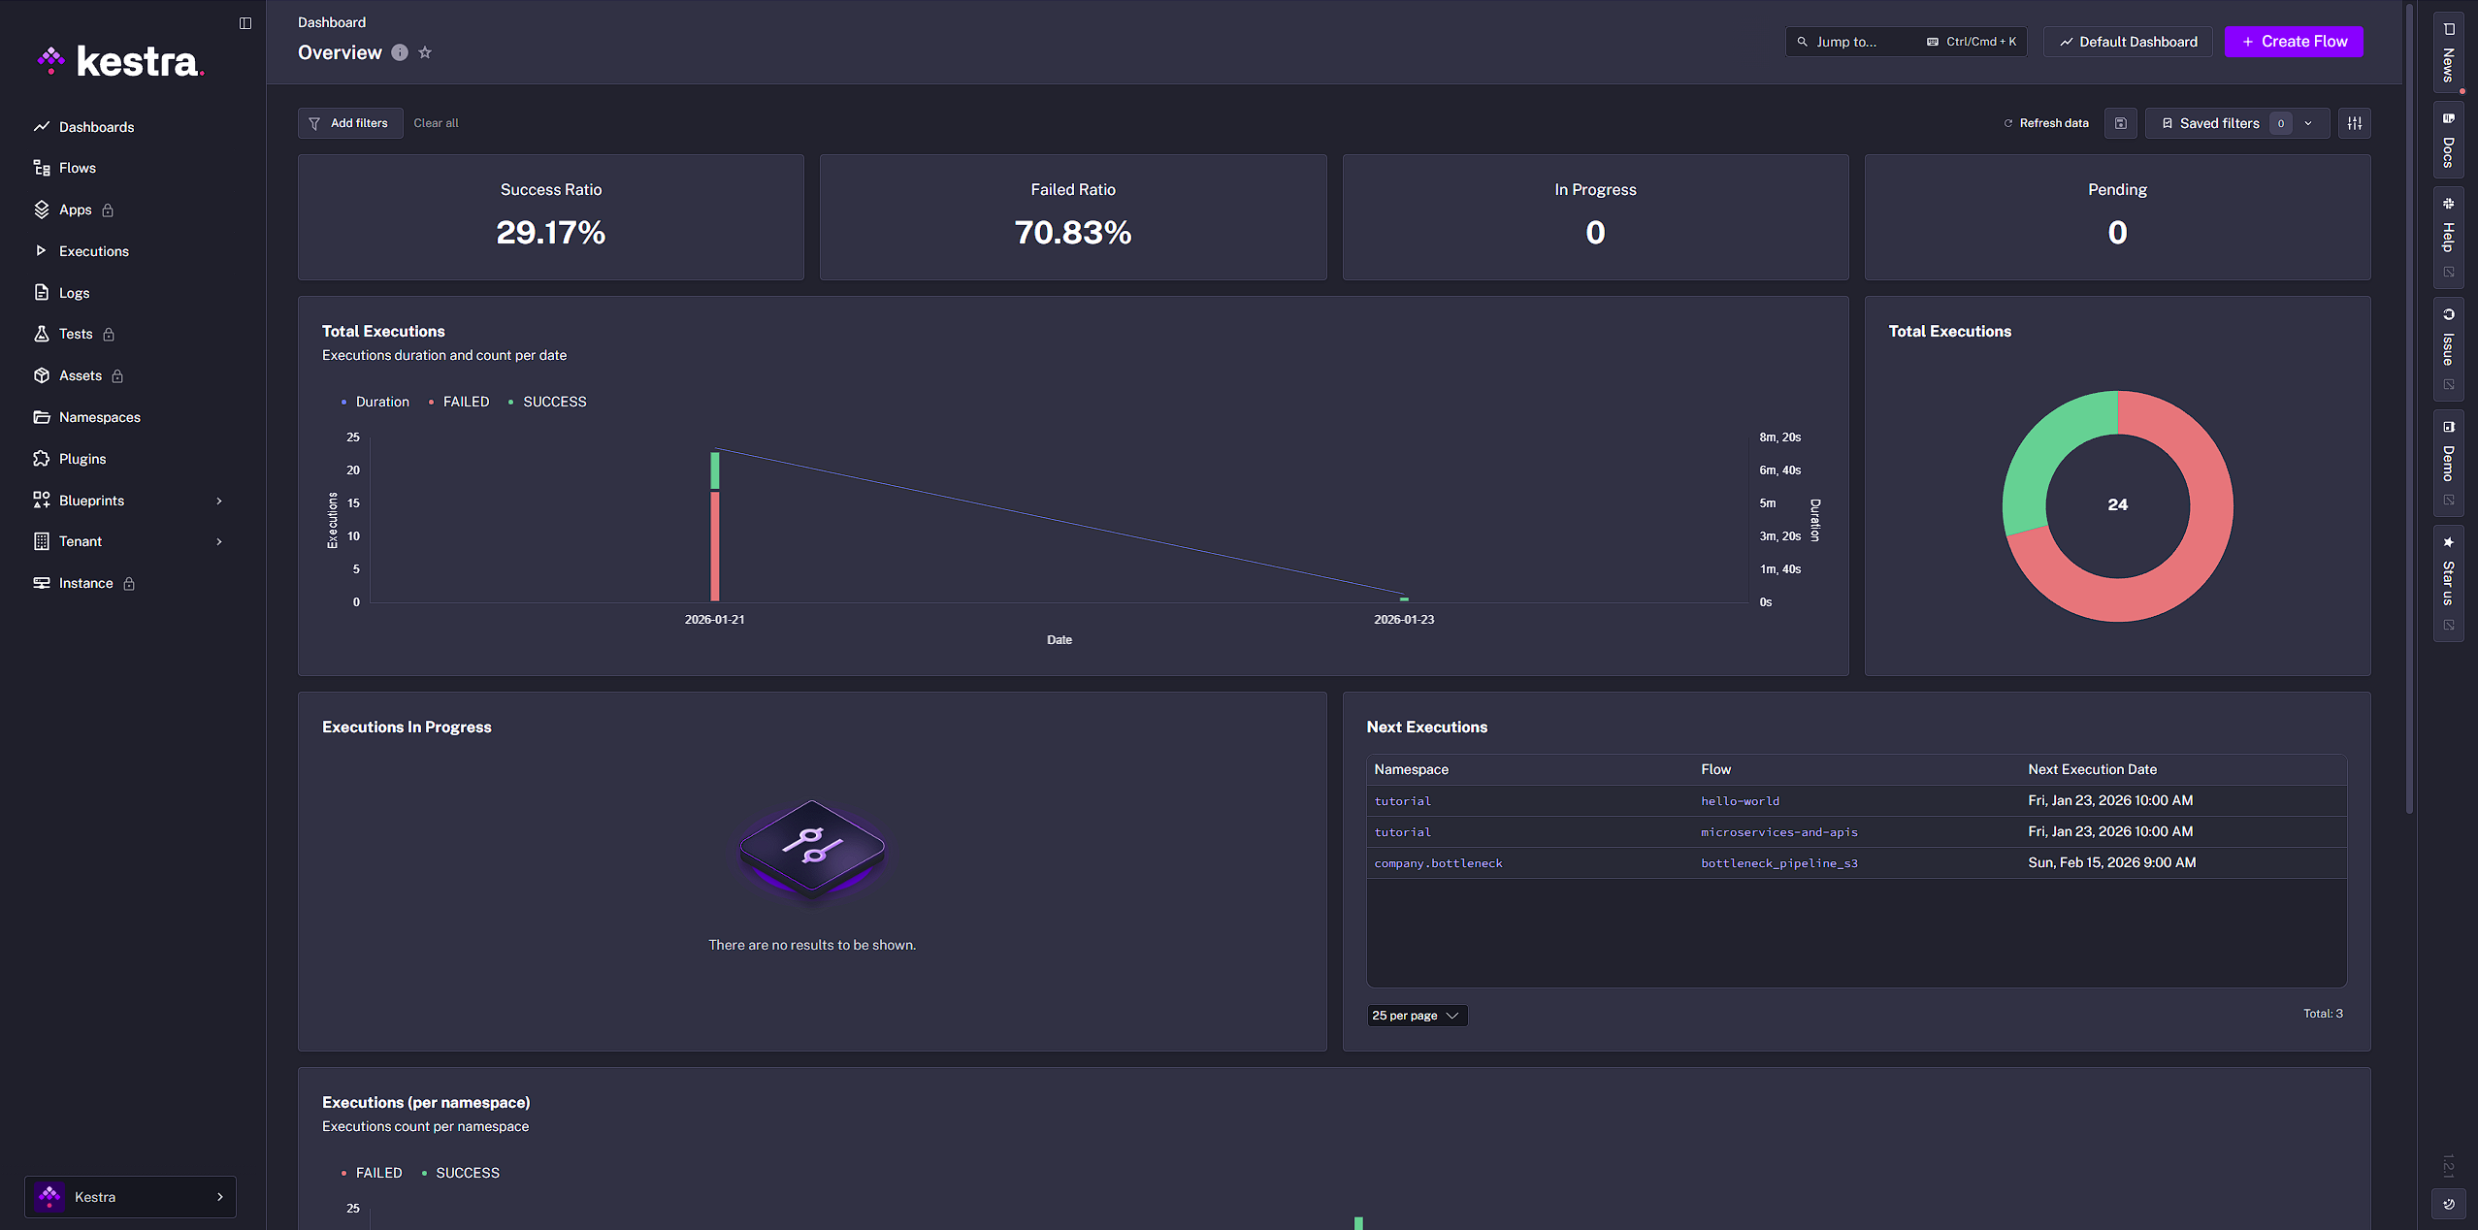
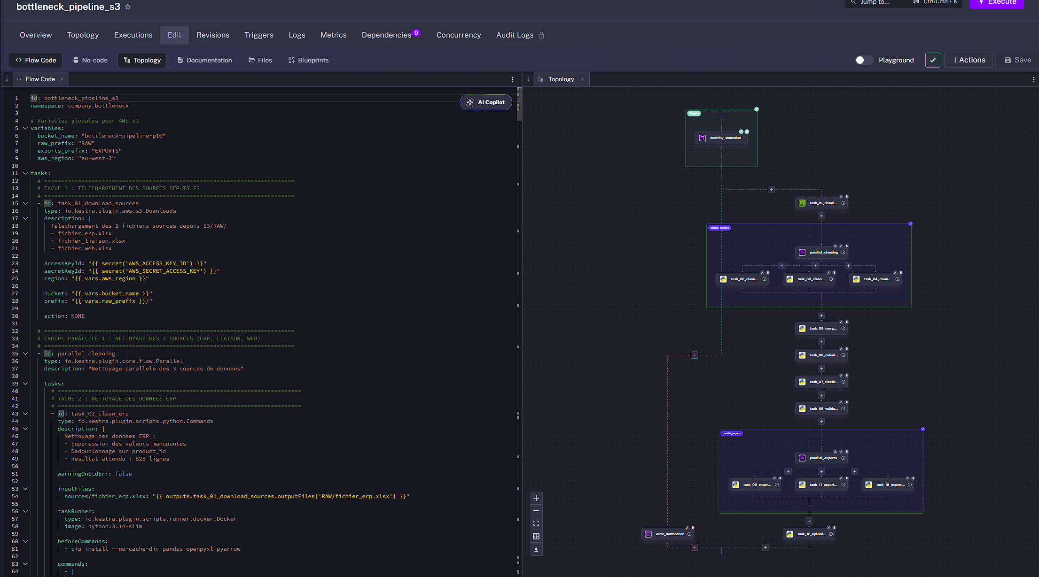
3
POURQUOI KESTRA ?
Qu'est-ce que Kestra ?
Orchestrateur de workflows open-source
Configuration YAML déclarative
Interface web intuitive
Avantages pour BottleNeck :
Orchestration visuelle des tâches
Parallélisation native (gain de temps)
Gestion d'erreurs avancée (retry, alertes)
Planification automatique (cron mensuel)
Logs détaillés pour debugging

Slide 5
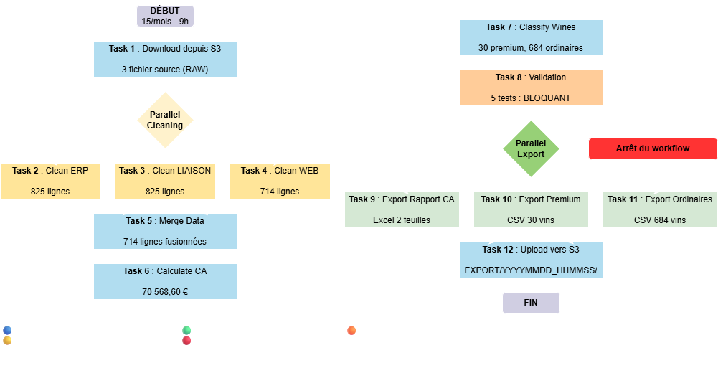
4
ARCHITECTURE DU PIPELINE
Diagramme de flux :

Slide 6
5
DÉTAIL DES TÂCHES DE NETTOYAGE
Task 2, Task 3 et Task 4 – Nettoyage :
Points Clés :
Exécution parallèle (3 tâches simultanées)
4 validations intermédiaires (avec sys.exit(1))
Format Parquet (performance)
Tâches | Sortie | Nettoyage | Validation
Task 2 | erp_clean.parquet | Suppression des valeurs manquantes Dédoublonnage sur product_id | 825 lignes finales
Task 3 | liaison_clean.parquet | Conservation des NULL sur id_web (filtre après jointure) Dédoublonnage uniquement | 825 lignes finales
Task 4 | web_clean.parquet | Suppression NULL sur sku (85 NULL) Validation intermédiaire : 1428 lignes Tri descendant sur post_type (priorise 'product') Dédoublonnage sur sku (keep='first') | 714 lignes finales

Slide 7
6
DÉTAIL DES TÂCHES DE FUSION ET AGRÉGATION
Task 5 – Assemblage des données (Merge) :
Fusion des 3 fichiers nettoyés en 3 étapes :
ERP + LIAISON → 825 produits reliés par leur code interne
Filtrage → 734 produits (id_web vide : jamais vendus en ligne)
+ WEB → 714 produits finaux avec toutes les infos (stock, prix, ventes)
Stockage temporaire dans merged_data.parquet
Task 6 - Calcul du Chiffre d'Affaires :
Calcul pour chaque vin : Prix × Quantité vendue = CA produit
Calcul du CA total automatisé : Addition des CA de chaque vin
Stockage temporaire dans merged_with_ca.parquet
Métriques clés :
825 → 734 → 714 lignes (pertes tracées et justifiées)
CA total validé : 70 568,60 €

Slide 8
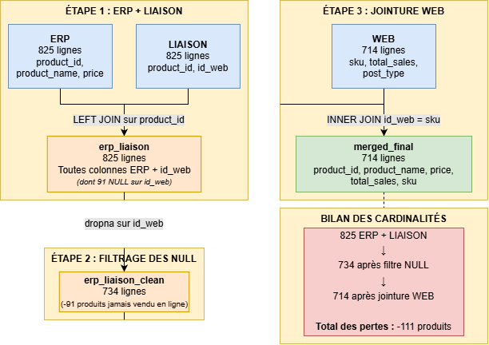
7
RÉSUMÉ DES JOINTURES
Schéma de fusion des 3 sources :

Slide 9
8
CLASSIFICATION STATISTIQUE DES VINS
Qu’est ce que le Z-Score :
Le z-score est un nombre qui indique à combien d'écarts-types une valeur se situe par rapport à la moyenne.
Task 7 – Classification par Z-score ?
Calcul du prix moyen : 32,49 €
Calcul de la dispersion (écart-type) : ±27,81 €
Mesure de l'écart pour chaque vin (Z-score) :
Z-score supérieur à 2 : Vin Premium
Z-score inférieur à 2 : Vin Ordinaire
Task 8 – Résultats et validation :
30 vins premium (CA : 6 884,40 €)
684 vins ordinaires (CA : 63 684,20 €)
Total : 70 568,60 € (cohérence validée)

Slide 10
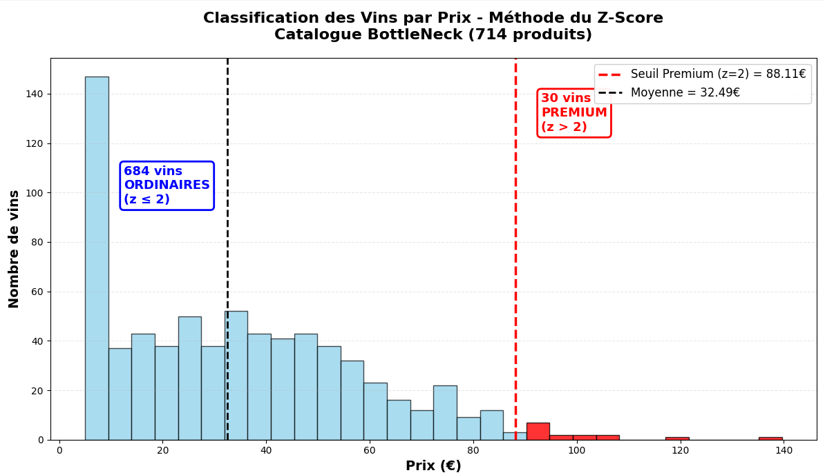
9
HISTOGRAMME DES PRIX
Visualisation :
Répartition des 714 vins par prix avec séparation entre 30 premiums (en rouge, > 88€) et 684 ordinaires (en bleu, ≤ 88€) via le z-score.

Slide 11
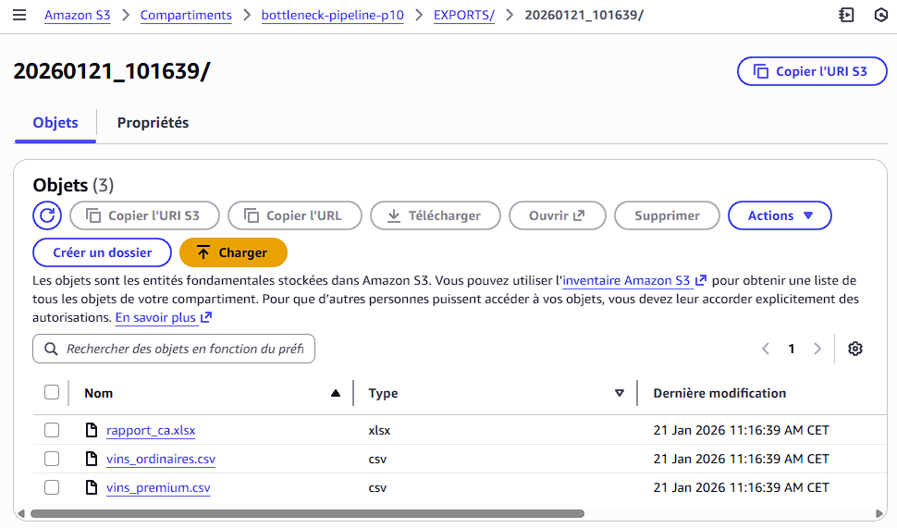
10
EXTRACTION ET LIVRABLES
Task 9, Task 10 et Task 11 – Export :
Task 12 – Upload S3 :
Destination : S3/EXPORTS/YYYYMMDD_HHMMSS/
Horodatage automatique
Traçabilité complète
Tâches | Sortie | Contenu
Task 9 | Classeur Excel : 2 feuilles : CA par produit et CA total | 714 produits détaillés | Format Excel → analyse business
Task 10 | Fichier CSV : 30 vins avec z-score > 2 | 30 vins avec z-score > 2 | CA total premium : 6 884,40 €
Task 11 | Fichier CSV : 684 vins avec z-score ≤ 2 | 684 vins avec z-score ≤ 2 | CA total ordinaires : 63 684,20 €

Slide 12
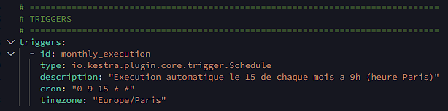
11
PLANIFICATION ET AUTOMATISATION
Qu’est ce que Cron :
Cron est un planificateur qui permet de programmer l'exécution automatique d'une tâche à des moments précis (heure, jour, mois) sans intervention humaine.
0 9 15 * * - Signification :
0 > À la minute 0
9 > À l’heure 0
15 > Le jour 15 du mois
* > Tous les mois
* > N’importe quel jour
Avantages :
Zéro intervention manuelle
Exécution prévisible
Traçabilité dans les logs Kestra

Slide 13
12
RÉSILIENCE ET GESTION DES ERREURS
Mécanisme de nouvelle tentative (Retry) :
3 tentatives automatiques
Délais croissants : 10s → 20s → 40s (max 60s)
Évite la surcharge des services défaillants
Délai d'expiration (Timeout) :
10 minutes par tâche
Protection contre blocages infinis
Task 8 – Validation bloquante :
5 tests obligatoires (nb lignes fusionnées, CA total, nb vins premium et ordinaires, absence de CA NULL)
sys.exit(1) si échec → arrêt workflow → Envoie d’un mail
Garantit la qualitée des exports

Slide 14

13
MAIL D’ALERTE
Contenu du mail :
Infos d'exécution (ID, dates, statut)
Erreur détaillée (tâche + message complet)
Lien direct vers les logs Kestra
Actions recommandées pour correction
Scénarios de test :
Erreur de validation → workflow arrêté + mail envoyé
Retry sur erreur temporaire → récupération sans mail
Mail contient l'erreur exacte (sys.exit(1) message)
Logs détaillés pour debugging

Slide 15

14
CONCLUSION
Objectifs atteints :
Pipeline entièrement automatisé
Réconciliation des 3 sources réussie
714 produits traités, CA validé (70 568,60 €)
Classification statistique opérationnelle
9/9 tests automatiques réussis
Déploiement production-ready
Valeur ajoutée BottleNeck :
Gain temps par rapport au traitement manuelle
Fiabilité : 0 erreur manuelle
Traçabilité : logs complets
Scalabilité : prêt pour croissance

Slide 16
THE END
(Des questions ?)

